Slide 1
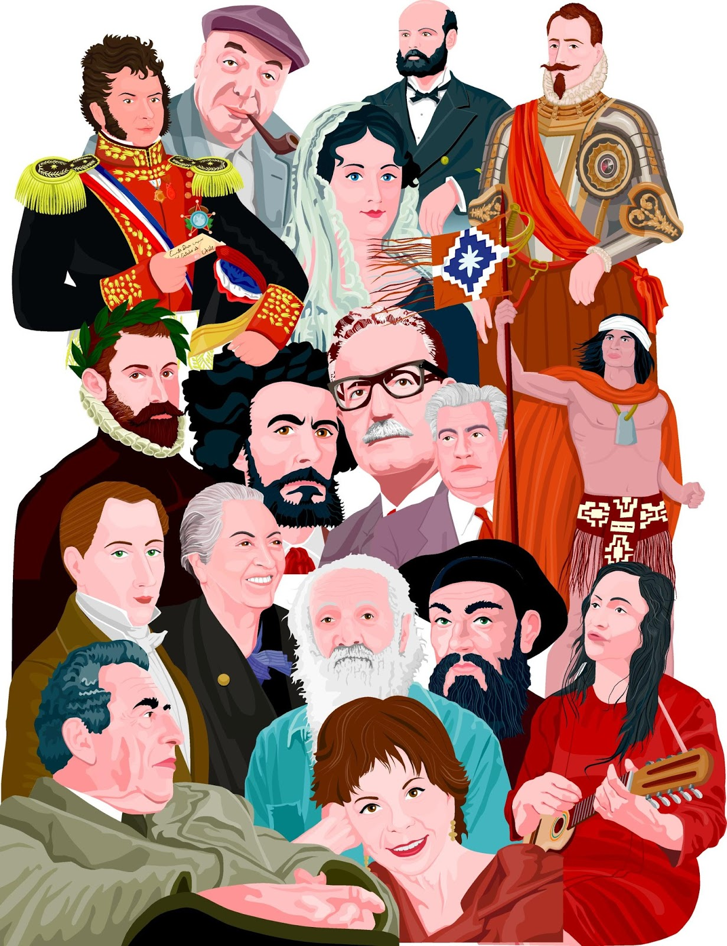
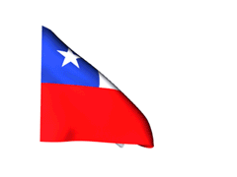
Personajes CHILENOS

Slide 2
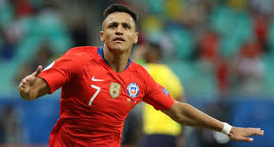
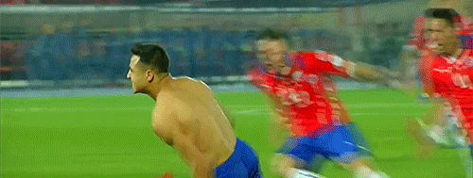
Alexis Sánchez
Futbolista chileno que se desempeña como delantero. Su equipo actual es el Inter de Milán de Italia.

Slide 3
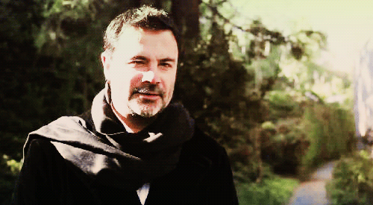
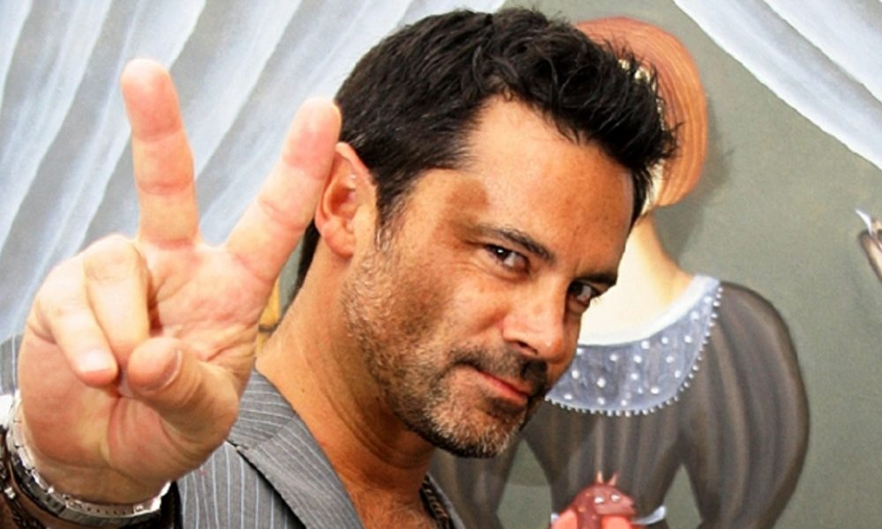
Felipe Camiroaga
Fue un comunicador, actor y presentador chileno. Participó en múltiples programas de Televisión Nacional de Chile. Falleció en un trágico accidente aéreo.

Slide 4
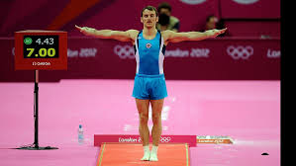
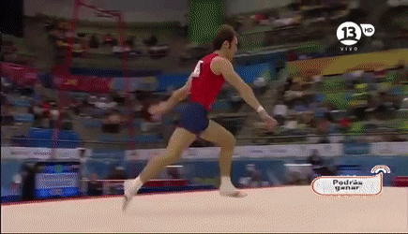
TomÁs GonzÁleZ
Gimnasta chileno, el más destacado de la historia de Chile. Fue el primero en obtener medallas en Juegos Panamericanos y Copas Mundiales.

Slide 5
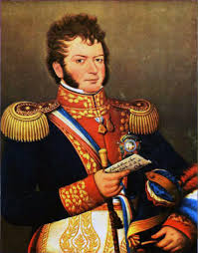
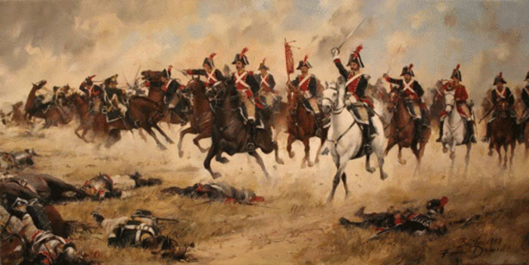
Bernardo o´higgins
Bernardo O'Higgins Riquelme fue un militar y político, reconocido como uno de los «Padres de la Patria de Chile» por su participación en la independencia.

Slide 6
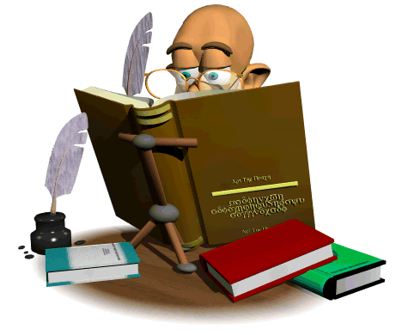
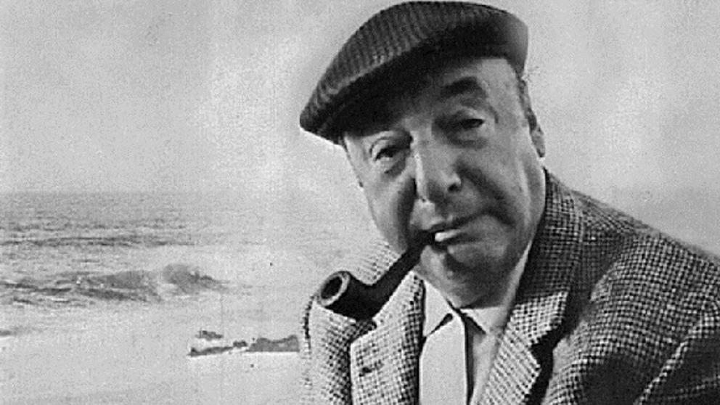
Pablo neruda
Poeta chileno, premio Nobel de Literatura en 1971. Su libro más leído es: Veinte poemas de amor y una canción desesperada.

Slide 7
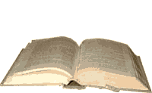
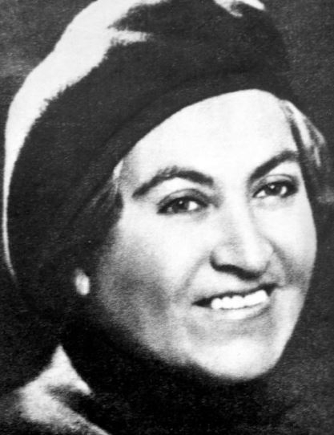
Gabriela mistral
Fue una poeta y profesora chilena. Se destaca por su trabajo poético y recibió el premio Nobel de Literatura en 1945, fue la primera mujer iberoamericana​ en recibir un premio Nobel.

Slide 8
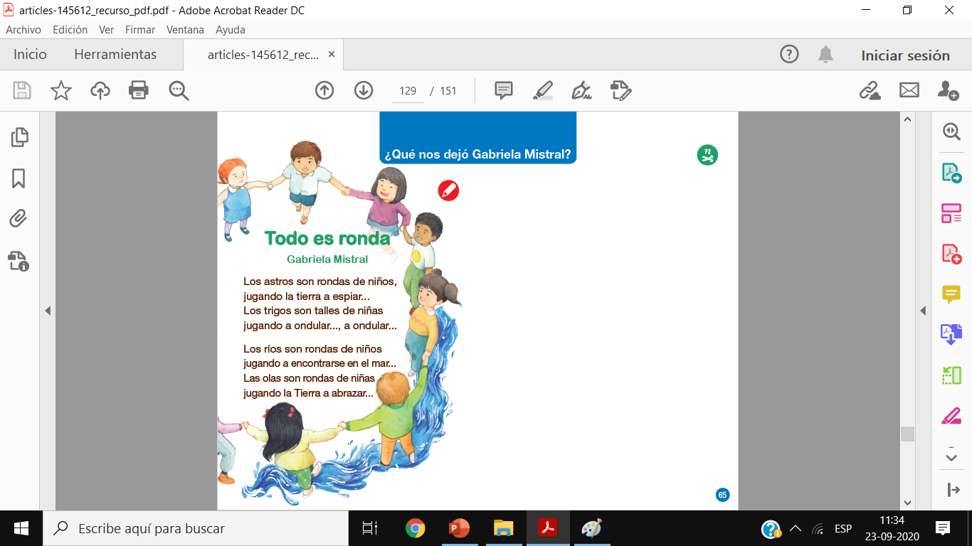

Conozcamos un poema Gabriela mistral

Slide 9


